Slide 1


EL CAMINO (1950)
Miguel Delibes (1920-2010)
«Cuando yo tomé la decision de escribir, la literatura y el sentimiento de mi tierra se imbricaron. Valladolid y Castilla serían el fondo y el motivo de mis libros»
“El camino”: Prólogo de Sergio del Molino, maggio 2022, editore Austral.
Alex Paci (103675)
Lingue e culture straniere occidentali e orientali, L11

Slide 2

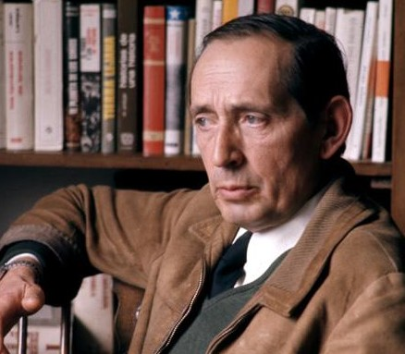
Miguel Delibes (1920-2010)
Partecipò alla Guerra civile spagnola dalla parte nazionalista.
Dopo gli studi di diritto ed economia, diventò titolare di una cattedra di Diritto mercantile, parallelamente alla propria attività di giornalista: diresse infatti il periodico "El Norte de Castilla" dal 1958 al 1963.
Scrittore dalla personalità schiva, descrive nei suoi romanzi la sua regione d'origine, la Castiglia e León, con la sua terra arida, le piccole città e tutto il mondo dei contadini lontani da ogni innovazione tecnologica o scientifica.
.
Il suo esordio letterario è del 1947 con "La sombra del ciprés es alargada" (La lunga ombra del cipresso). Con questo primo romanzo, ancora carico di moralismo e realizzato con un occhio di riguardo verso il movimento realista. Ottenne il Premio Nadal.
Nel 1950 ha scritto "El Camino" ("La strada"), romanzo che narra la storia di Daniel, un ragazzo di undici anni che la notte prima della partenza per la città dove andrà a proseguire gli studi per volere del padre, non riuscendo ad addormentarsi, ricorda in modo nostalgico la sua vita. L’autore usa spesso il discorso indiretto attenuando così la tristezza del personaggio filtrandola con il distacco del narratore

Slide 3
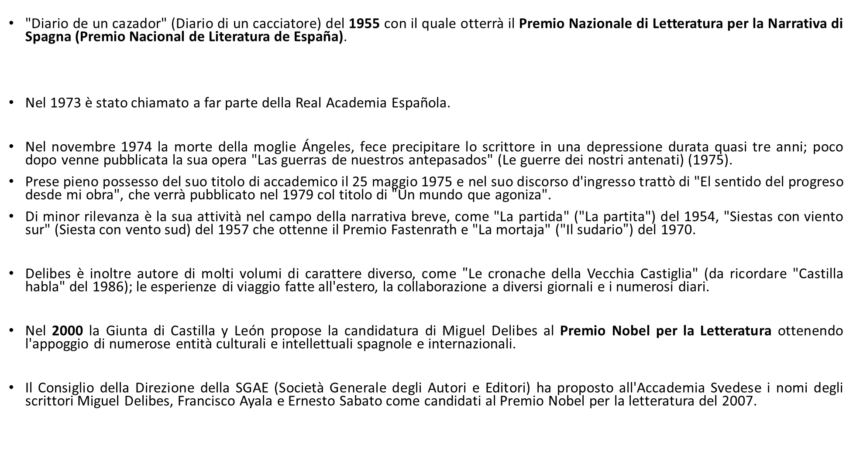
"Diario de un cazador" (Diario di un cacciatore) del 1955 con il quale otterrà il Premio Nazionale di Letteratura per la Narrativa di Spagna (Premio Nacional de Literatura de España).
Nel 1973 è stato chiamato a far parte della Real Academia Española.
Nel novembre 1974 la morte della moglie Ángeles, fece precipitare lo scrittore in una depressione durata quasi tre anni; poco dopo venne pubblicata la sua opera "Las guerras de nuestros antepasados" (Le guerre dei nostri antenati) (1975).
Prese pieno possesso del suo titolo di accademico il 25 maggio 1975 e nel suo discorso d'ingresso trattò di "El sentido del progreso desde mi obra", che verrà pubblicato nel 1979 col titolo di $"$Un mundo que agoniza".
Di minor rilevanza è la sua attività nel campo della narrativa breve, come "La partida" ("La partita") del 1954, "Siestas con viento sur" (Siesta con vento sud) del 1957 che ottenne il Premio Fastenrath e "La mortaja" ("Il sudario$"$) del 1970.
Delibes è inoltre autore di molti volumi di carattere diverso, come $"$Le cronache della Vecchia Castiglia" (da ricordare "Castilla habla" del 1986); le esperienze di viaggio fatte all'estero, la collaborazione a diversi giornali e i numerosi diari.
Nel 2000 la Giunta di Castilla y León propose la candidatura di Miguel Delibes al Premio Nobel per la Letteratura ottenendo l'appoggio di numerose entità culturali e intellettuali spagnole e internazionali.
Il Consiglio della Direzione della SGAE (Società Generale degli Autori e Editori) ha proposto all'Accademia Svedese i nomi degli scrittori Miguel Delibes, Francisco Ayala e Ernesto Sabato come candidati al Premio Nobel per la letteratura del 2007.

Slide 4







Edizioni in Spagna
1950: - prima edizione
- autografo
- dattiloscritto
1951/1999: altre edizioni (71)
1999: Mis libros preferidos (Barcellona, Destino)
2007: Obras completas (vol 1, Barcelona, Círculo de Lectores y Ediciones) Destino
2009: ultima edizione autorizzata ( Barcellona, Destino)
2021: Ristampa Destino
2022: Austral

Slide 5
EL DESTINO
Destino è una delle più importanti case editrici spagnole, fondata nel 1937 a Barcellona da un gruppo di intellettuali catalani antifascisti, tra cui Josep Vergés, Ignacio Agustí, Joan Teixidor e Josep Pla. Il nome Destino si riferiva al destino comune della Spagna e della Catalogna, che si trovavano a fronteggiare la guerra civile e la minaccia del totalitarismo.
La casa editrice Destino si occupò inizialmente di pubblicare la rivista omonima, che divenne un punto di riferimento per la cultura e la politica spagnola, soprattutto durante il regime franchista, quando fu sottoposta a censura e repressione. La rivista Destino ospitò le firme di scrittori come Camilo José Cela, Miguel Delibes, Ana María Matute, Juan Goytisolo, Carmen Laforet e molti altri. Nel 1942, la casa editrice Destino iniziò a pubblicare anche libri, sia di narrativa che di saggistica, con una linea editoriale improntata alla qualità letteraria, alla difesa della lingua e della cultura catalana, e alla promozione di un dialogo critico e aperto con la realtà spagnola ed europea.
Tra i suoi autori più noti ci sono Josep Pla, Mercè Rodoreda, Salvador Espriu, Manuel Vázquez Montalbán, Eduardo Mendoza, Javier Cercas e molti altri. La casa editrice Destino ha anche creato diverse collane e premi letterari, tra cui il Premio Nadal, il più antico e prestigioso premio spagnolo per la narrativa, assegnato dal 1944. Nel 1989 la casa editrice Destino fu acquisita dal gruppo editoriale Planeta, che ne rispettò la linea editoriale e ne ampliò il catalogo con nuove collane e nuovi autori. Oggi, la casa editrice Destino continua a essere una delle più importanti case editrici spagnole, con un patrimonio di oltre 3000 titoli e una distribuzione in più di 10 paesi. Il suo logo è una stella a sei punte, che simboleggia la luce della cultura e la sua diffusione in tutte le direzioni.

Slide 6

Austral
La casa editrice Austral è stata fondata nel 1937 da Manuel Aguilar Muñoz, un editore spagnolo che voleva creare una collana di libri di qualità a basso costo, ispirandosi al modello della Penguin Books inglese.
Il nome Austral si riferiva al fatto che la casa editrice aveva sede
a Madrid, la capitale più a sud d’Europa, e voleva diffondere la
cultura spagnola in tutto il continente e nel mondo. La casa
editrice Austral si specializzò nella pubblicazione di opere
classiche della letteratura universale, sia in lingua originale che
in traduzione, ma anche di saggistica, filosofia, storia e arte.
Tra i suoi autori più noti ci sono Miguel de Cervantes,
William Shakespeare, Dante Alighieri, René Descartes,
Johann Wolfgang von Goethe, Edgar Allan Poe, Charles Dickens,
Oscar Wilde, Marcel Proust, Franz Kafka, Jorge Luis Borges e molti altri.

Slide 7
La casa editrice Austral ebbe un grande successo di pubblico e di critica, grazie alla qualità delle sue edizioni, alla cura dei testi e delle prefazioni, alla bellezza delle copertine e al prezzo accessibile. Dovette affrontare diverse difficoltà durante la sua storia, come la guerra civile spagnola, la dittatura franchista, la censura, la concorrenza di altre case editrici e le crisi economiche. Nonostante tutto, la casa editrice riuscì a mantenere la sua identità e la sua indipendenza, grazie anche al sostegno dei suoi lettori e dei suoi collaboratori. Nel 1989 fu acquisita dal gruppo editoriale Planeta, che ne rispettò la linea editoriale e ne ampliò il catalogo con nuove collane e nuovi autori.
La casa editrice Austral ha avuto una certa sensibilità verso le tematiche sociali, culturali e umanistiche, privilegiando gli autori che hanno espresso una visione critica, progressista e cosmopolita del mondo. Ha anche sostenuto la difesa della democrazia, dei diritti umani e della libertà di espressione, soprattutto durante il periodo della guerra civile spagnola e della dittatura franchista, quando ha subito la censura e la repressione del regime. Ha inoltre mostrato un forte interesse per la cultura spagnola e latinoamericana

Slide 8
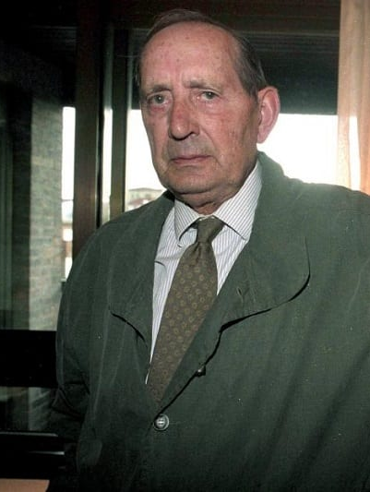
Lo sguardo del narratore de "La strada" non è né infantile né ingenuo. Al contrario: trasuda comprensione e una garbata ironia che non può che adornare la voce di un adulto che comprende profondamente l'animo umano e sa riderci sopra. E se c'è un personaggio nel romanzo che trasuda umanesimo e tolleranza, è il prete Don José., soprattutto nell'episodio in cui si accorda con l'anziano Chilli per allestire un cinema casto che promuove i valori cristiani e allontana gli abitanti del paese dai frutteti e dalle rive del fiume dove si palpeggiano la domenica, Don José è il personaggio che più assomiglia ai Delibes del 1950.
Intellettualmente e moralmente, Miguel Delibes era una rara avis nella Spagna del dopoguerra. Sarebbe stato lo stesso nel periodo prebellico, ma lì avrei trovato qualche affinità. Cresciuto in una famiglia cattolica conservatrice, sviluppò una fede intima e sincera che non era in alcun modo in sintonia con le grandi effusioni del cattolicesimo pubblico e più vicina ai modi riflessivi e meditativi del protestantesimo. Forse è per questo che la sua grande opera di senescenza fu "L'eretico", incentrata su un protestante di Valladolid in tempi di persecuzione religiosa, una figura morale con la quale, inevitabilmente, dovette identificarsi. Già nel 1950, Delibes doveva avere una certa consapevolezza di essere una specie di eretico. Politicamente, si definiva un liberale, in una Spagna in cui i liberali finivano per camuffarsi da conservatori e dove il termine stesso, associato al diciannovesimo secolo e alla democrazia repubblicana, era censurato dal regime. Delibes era un liberale del laissez-faire, convinto che la vita di tutti appartenga a tutti. Condivideva con qualsiasi democratico l'avversione per il controllo sociale, per il tradimento e per lo spionaggio degli altri. Ma, allo stesso tempo, era un cattolico convinto.

Slide 9

Censura: Servicio de Inspección de Libros
“Aprobado con tachaduras”
«[por] haber olvidado el incidente y no representar nada para la comprensión del texto» (Delibes, 2010)

Slide 10

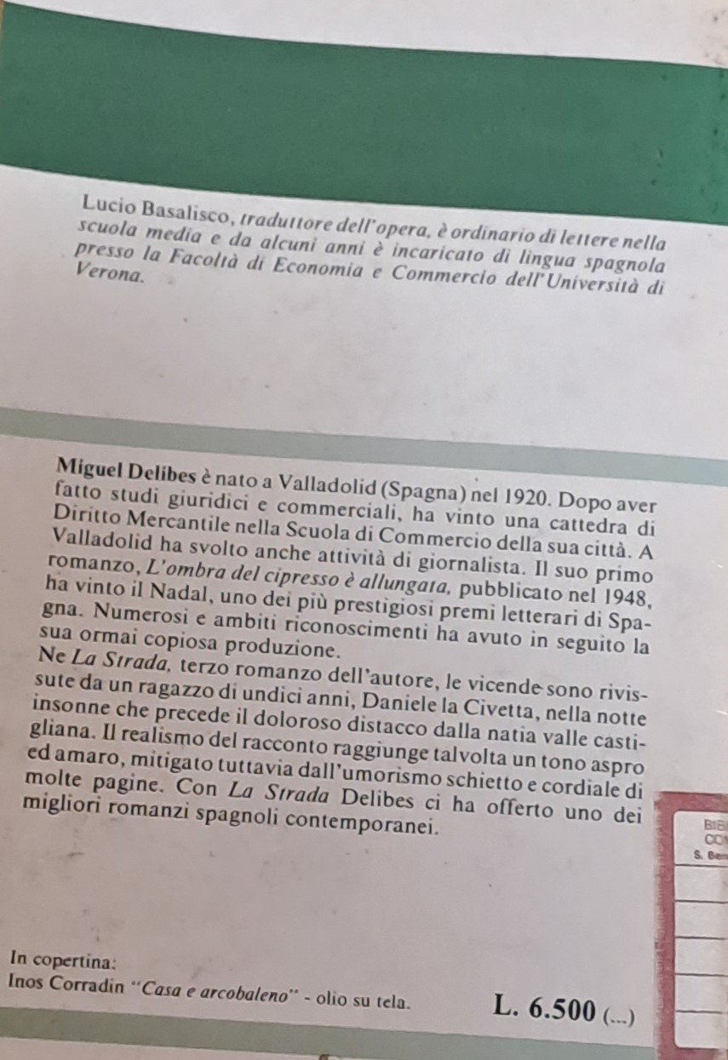
In Italia
La strada, 1983 Padova, Edas (traduzione di Lucio Basalisco)

Slide 11
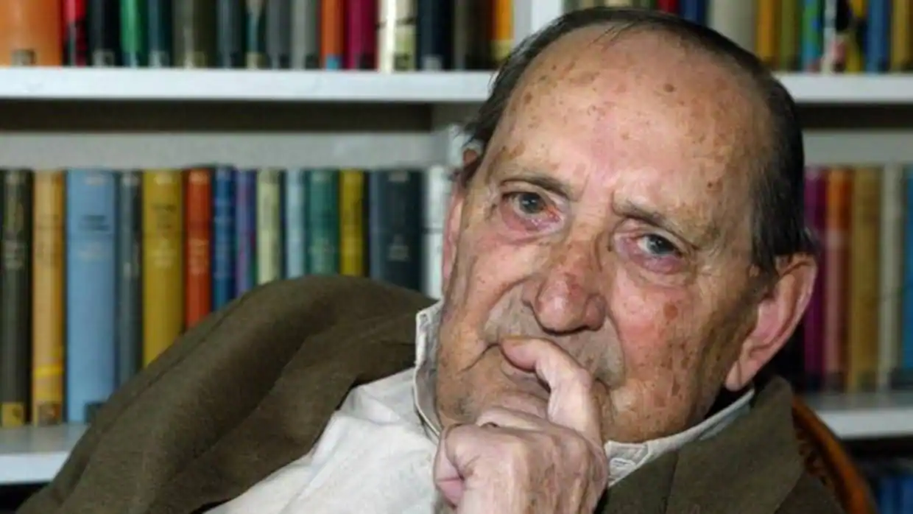
Del grande autore castigliano, definito da Bellini come «uno scrittore serio e impegnato, destinato a rimanere come uno dei valori più definitivi della nuova letteratura», in Italia giunge ben poco. Nel 1959 Nuova Accademia pubblica "Siesta con vento sud", nella traduzione di Giuseppe Bellini, mentre nel volume/compendio di quest’ultimo figura "Il trasferimento" ("La partida"), racconto breve del 1954. Della ricca e composita prosa di Delibes nulla si conosce, almeno fino a tempi più recenti. Opere fondamentali come "El camino", "La sombra del ciprés es alargada" "e Cinco horas con Mario" non destano l’interesse degli editori italiani e rientrano nella categoria, abbastanza ampia, di libri assenti nel panorama italiano. Come sottolinea Stefano Tedeschi:
"Rappresenta probabilmente il caso di maggiore disattenzione della cultura italiana verso la narrativa spagnola del Novecento. Scrittore di grandissimo valore, ha ormai raggiunto in patria un’importanza pari, se non superiore, a quella del Nobel Cela: in Italia invece scarse le traduzioni delle sue opere si sono disperse senza che gli venisse prestata un’approfondita attenzione, forse perché Delibes è sempre stato personaggio lontano dalle facili mode e perché il suo mondo narrativo è sempre stato popolato da personaggi difficili, spesso scostanti, marginali, fuori da troppi facili schematismi"

Slide 12
EDAS
La casa editrice Edas è stata fondata nel 1970 a Messina da Giuseppe e Maria Grazia Scuderi, con l’obiettivo di diffondere la cultura territoriale e regionale attraverso le loro collane. Si propone una filosofia operativa ispirata principalmente alla diffusione della storia messinese e siciliana ed estesa all’area calabra dello Stretto, alla ricerca e al recupero delle antiche tradizioni locali, molte delle quali scomparse da decenni. Non trascura ogni altro aspetto della cultura nazionale e locale (storia, economia, medicina, narrativa, poesia e altro). Altro ramo molto curato è quello delle pubblicazioni di livello universitario e scientifico con adozioni e diffusione a livello nazionale ed internazionale.
La casa editrice Edas fa parte della storia dell’editoria italiana, che ha avuto le sue origini nel XV secolo con i primi tipografi e librai, come Giovanni Filippo de Lignamine e Aldo Manuzio. L’editoria italiana ha visto la sua prima fase di sviluppo nei primi decenni dell’Ottocento, periodo nel quale si sono delineate alcune caratteristiche presenti ancora oggi, come la figura del libraio-editore, il ruolo di Venezia come centro di produzione e diffusione libraria, e l’influenza delle correnti culturali e politiche europee. L’editoria italiana ha poi conosciuto una modernizzazione progressiva nel corso del Novecento, con l’affermazione di grandi case editrici come Einaudi, Mondadori, Bompiani, Rizzoli, Feltrinelli.

Slide 13
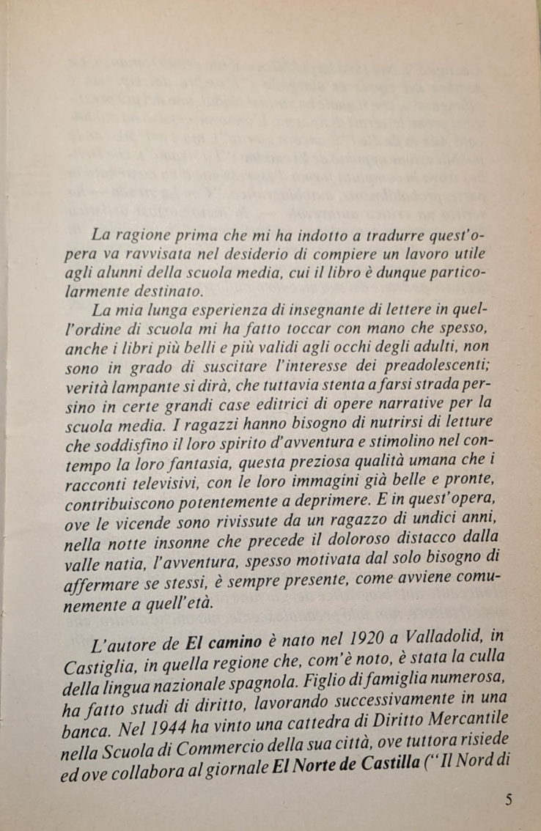
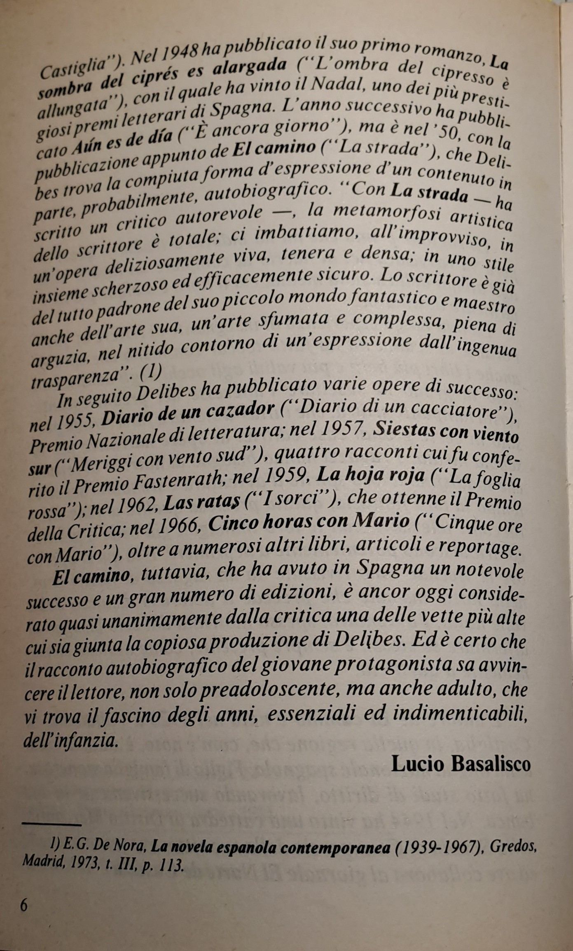

Slide 14
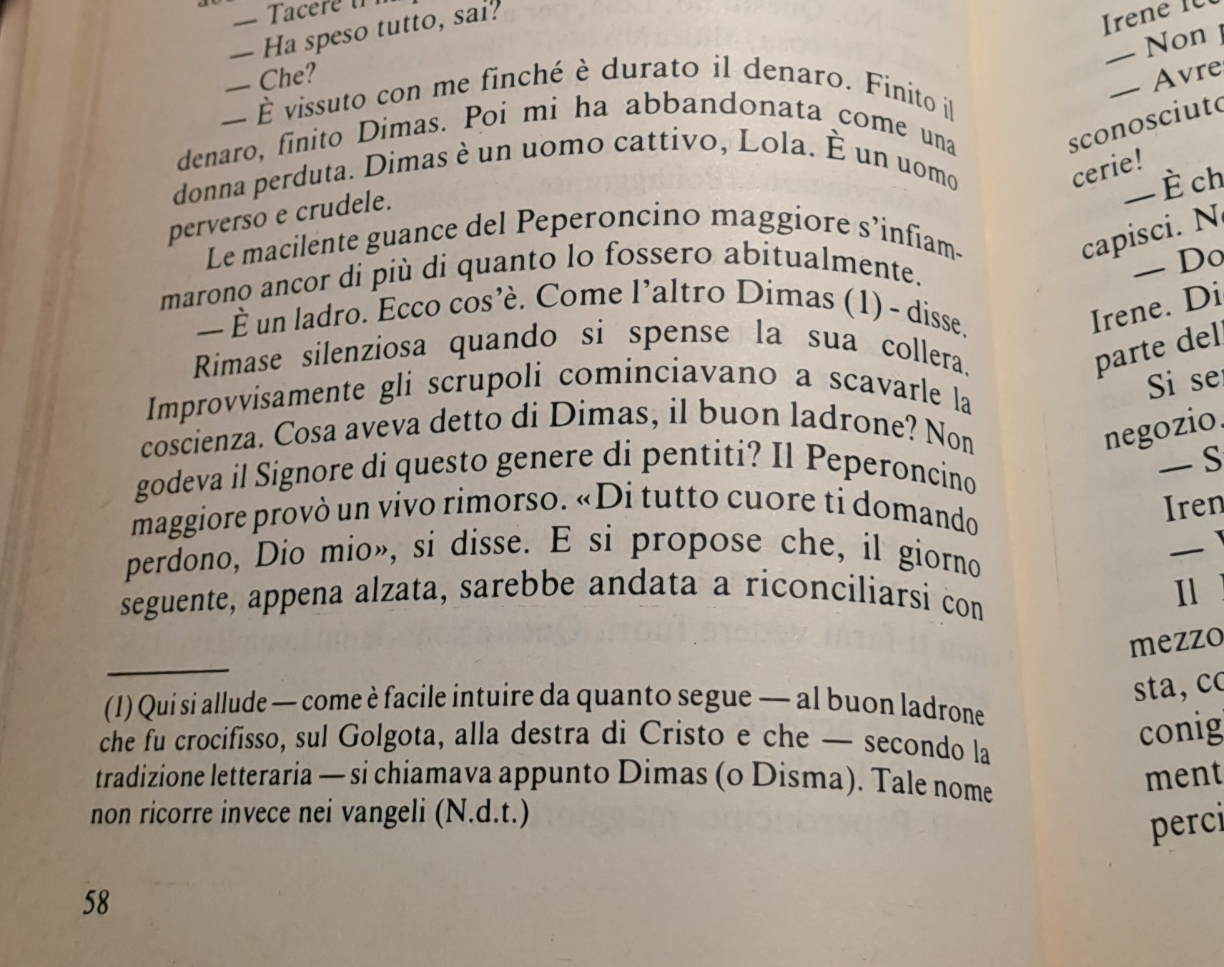
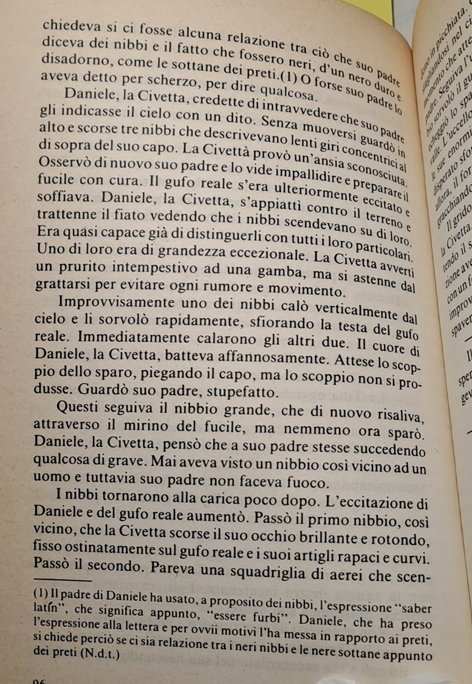
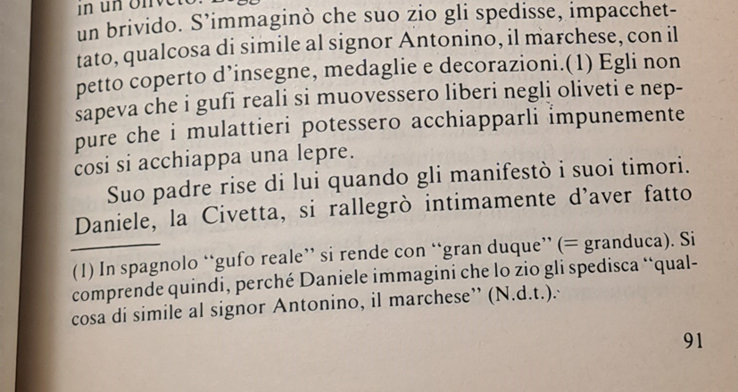

Slide 15

Linguaggio e traduzione:
Del dim. de peso 'moneda'.
‹peséta› s. f., spagn. [dim. dello spagn. peso (v.), nome di unità monetarie] (pl. pesetas; talvolta adattato in ital. come pesèta, pl. -e). – Moneta d’argento spagnola, in origine emessa nelle colonie americane come frazione della moneta da 8 reali e indicata quindi con il diminutivo dell’intero che era detto peso duro o duro; è stata l’unità monetaria spagnola dal 1868 fino all’introduzione dell’euro.

Slide 16
Grazie per l’attenzione!
FONTI:
- El Camino, Miguel Delibes, Destino (1950)
- La strada, Miguel Delibes traduzione di Lucio Basalisco, Edas (1983)
- Opac sbn: https://opac.sbn.it/
- Treccani : https://www.treccani.it/
- FUNDACIÓN MIGUEL DELIBES: https://fundacionmigueldelibes.es/presentacion/
- Dialnet: https://dialnet.unirioja.es/documentos

